Slide 1
ШИНЫ РАСШИРЕНИЯ
Шина AGP
AGP (от англ. Accelerated Graphics Port, ускоренный графический порт) — специализированная 32-битная шина расширения, предназначенная для подключения только видеоадаптера.

Slide 2
Отличительные особенности шины
AGP от PCI:
работа на тактовой частоте 66 МГц;
устранена мультиплексированность линий адреса и данных (в PCI для удешевления конструкции адрес и данные передавались по одним и тем же линиям);
шина способна передавать два (AGP 2x), четыре (AGP 4x) или восемь (AGP 8x) блоков данных за один цикл;
введены режимы работы с памятью DMA и DME;
разделены запросы на операцию и передачу данных;
введена конвейеризация операций чтения/записи, что позволяет устранить влияние задержек в модулях памяти на скорость выполнения операции.

Slide 3


Пропускная способность шины:
1х – 266 Мб/с;
2х – 532 Мб/с;
4х – 1064 Мб/с;
8х – 2132 Мб/с.
AGP 1.0
AGP 2.0

Slide 4
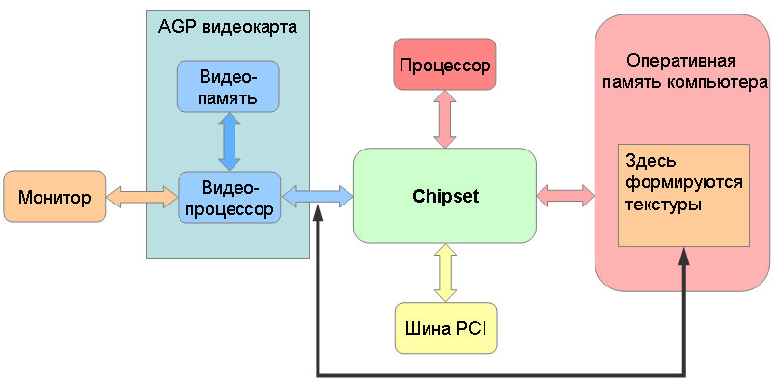
Структурная схема взаимодействия AGP карты и компьютера

Slide 5
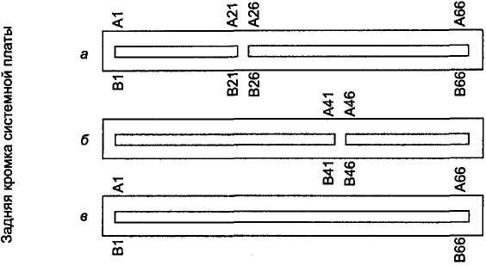
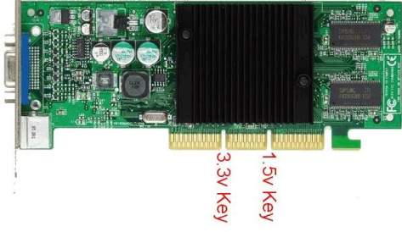
Электрический интерфейс

Slide 6
Шина PCI Express
PCI Express или PCIe или PCI-E — компьютерная шина, использующая программную модель шины PCI и высокопроизводительный физический протокол, основанный на последовательной передаче данных.

Slide 7
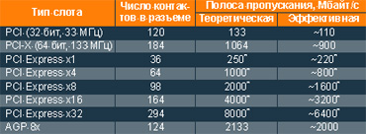

Slide 8
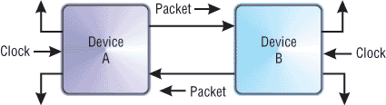
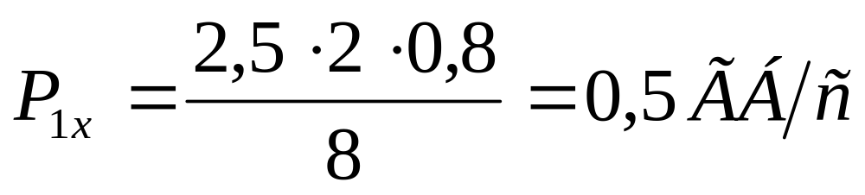
Одна магистральная линия шины PCI Express

Slide 9
Новые возможности спецификации PCI Express Base 2.0
динамическое управление скоростью соединения;
механизм уведомления программного обеспечения (ОС, драйвера и т.п.) об изменениях пропускной способности и скорости соединения;
расширение структуры, хранящей информацию о возможностях устройства, которое позволит лучше управлять устройствами, слотами и соединениями;
службы управления доступом;
контроль истечения времени ожидания событий;
механизм сброса на уровне отдельных функций многофункционального устройства;
новый порог энергопотребления устройств, устанавливаемых в слот.

Slide 10
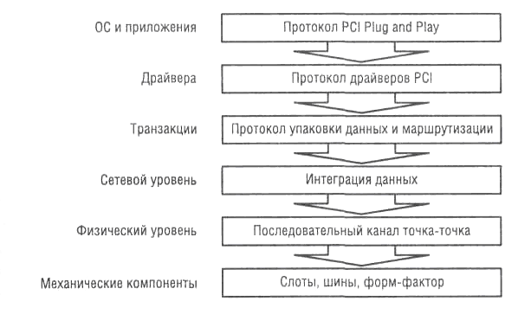
Структура интерфейса PCI Express

Slide 11
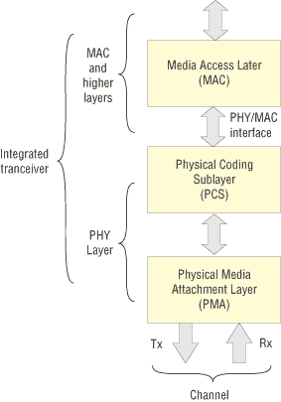
Физический уровень шины

Slide 12
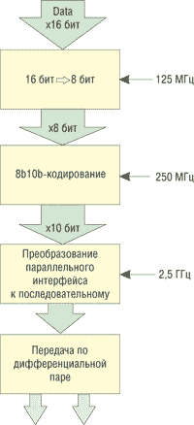
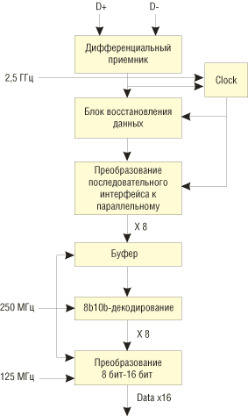
Преобразование данных на физическом уровне
передача
приём

Slide 13
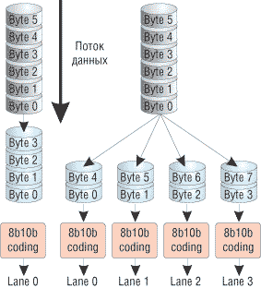
Организация шины PCI Express при наличии нескольких магистральных линий передачи

Slide 14
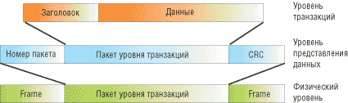
Обработка данных

Slide 15


Формат пакетов шины PCI-Express

Slide 16
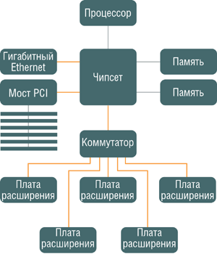
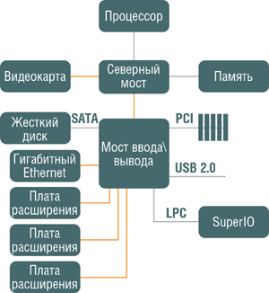
Схемы использования шин и устройств PCI Express в компьютере
Обобщённая
Реальная

Slide 17
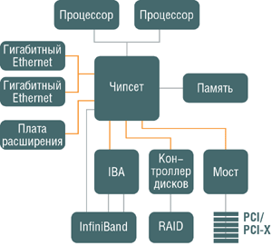
Схемы использования шин и устройств PCI Express в сервере

Slide 18
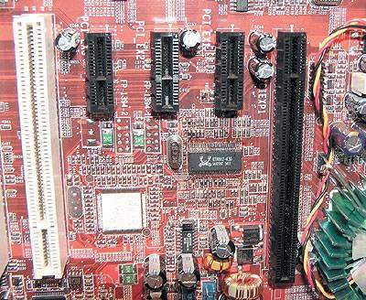
Электрический интерфейс

Slide 19
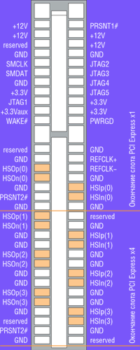
Цоколёвка слотов
PCI Express x1 и x4

